Slide 1

Chủ đề: Quê hương em
ĐẠO ĐỨC
Bài 1: Vẻ đẹp quê hương
Bài giảng thiết kế bởi: Ngô Thu Huyền
Notes:
Bài giảng thiết kế bởi: Hương Thảo - tranthao121006@gmail.com

Slide 2



TIẾT 2

Slide 3
Khởi động

Slide 4


Slide 5



Khám phá
Người soạn: Ngô Thu Huyền

Slide 6

Hoạt động 1: Khám phá vẻ đẹp thiên nhiên quê hương em
Thảo luận nhóm:
Chia sẻ với các bạn trong nhóm những tranh ảnh đã sưu tầm được về cảnh đẹp quê hương; thảo luận nhóm, lựa chọn tranh ảnh đẹp, cử đại diện nhóm lên trình bày trước lớp.

Slide 7


Đại diện các nhóm giới thiệu tranh về cảnh đẹp quê hương
Bạn được 1 bông hoa
học tốt

Slide 8

DU LỊCH QUA MÀN ẢNH NHỎ

Slide 9

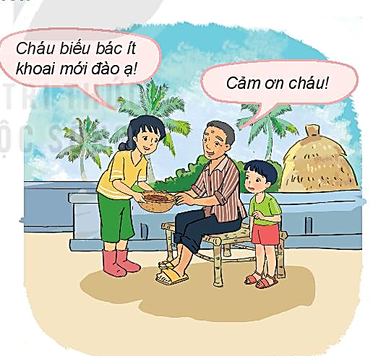

Hoạt động: Khám phá vẻ đẹp con người quê hương em
KHÁM PHÁ
3
Đọc đoạn văn sau và trả lời câu hỏi
Quê Nam nằm ven dòng sông nhỏ êm đềm. Người dân quê Nam luôn yêu thương, giúp đỡ lẫn nhau.
Nam luôn tự hào về những con người quê hương hiếu học, cần cù và thân thiện.
?
Người dân quê hương Nam như thế nào?
Hãy giới thiệu về con người quê hương em.

Slide 10


1
Em cùng bạn giới thiệu về quê hương em theo gợi ý:
LUYỆN TẬP
Quê em ở đâu?
Quê em có cảnh đẹp gì?
Con người quê hương em như thế nào?
Mình là người Bát Tràng.
Bát Tràng quê mình là một làng ghề gốm sứ rất lâu đời.
Mọi người ở đây đều rất thân thiện và hiếu khách.

Slide 11
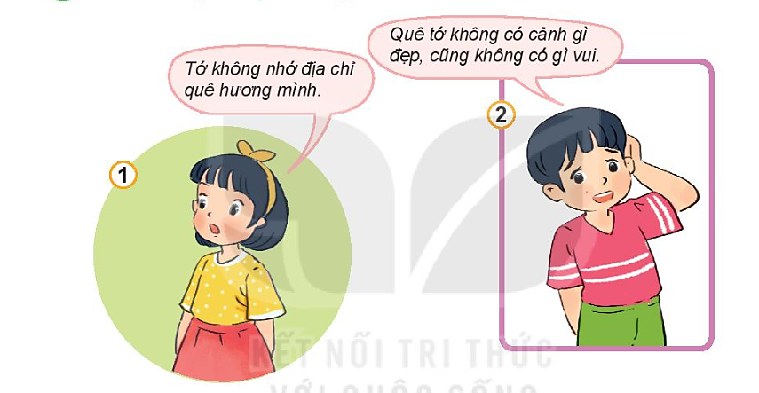
2
Em sẽ khuyên bạn điều gì?
LUYỆN TẬP

Slide 12
Tranh 1: Con sẽ khuyên bạn:
+ Cần nhớ địa chỉ quê hương, khi đi đâu còn biết lối về.
+ Hỏi bố mẹ địa chỉ quê hương và ghi vào sổ,...

Slide 13
Tranh 2:Con sẽ khuyên bạn:
+ Miền quê nào cũng có cảnh đẹp, đó là những gì gần gũi, thân thuộc với mình.
+ Quê nào cũng đem đến cho chúng ta nhiểu niềm vui từ gia đình, hàng xóm, bạn bè, thầy, cô giáo,... Nếu quan sát, khám phá và yêu quê, bạn sẽ thấy quê đẹp và rất vui,...

Slide 14


Bài giảng thiết kế bởi: Ngô Thu Huyền

Slide 15


Giới thiệu về quê hương mình cho cả nhà cùng nghe. Sưu tầm tranh ảnh về quê hương.
DẶN DÒ

